Slide 1
«Дидактические игры» Выполнила: воспитатель МБДОУ Детский сад №17 Рузманова С.И.

Slide 2
Игра «Составь картинку» (в игре участвует подгруппа из 2-4 детей)
Задачи:
уметь составлять целое изображение из четырех частей и называть изображенное на картинке;
развивать внимательность, мышление, речь.
Цель игры:
познакомить ребенка с окружающими предметами, научить складывать целое изображение из двух частей; развивать мышление, речь, обогащать словарный запас.

Slide 3
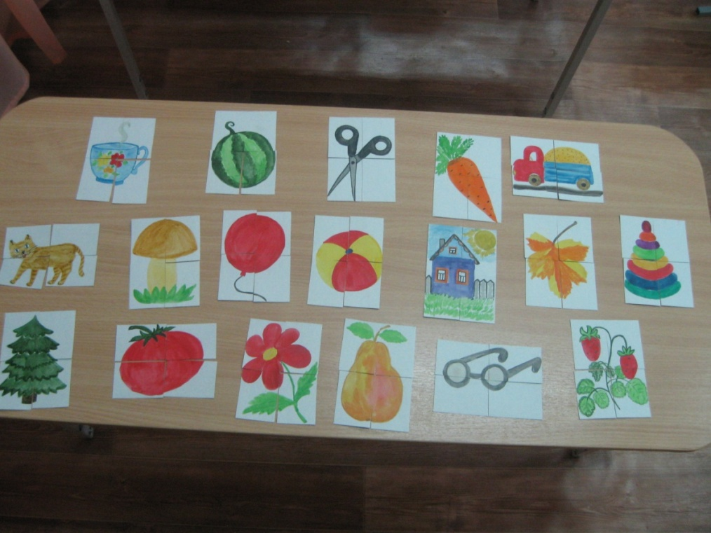
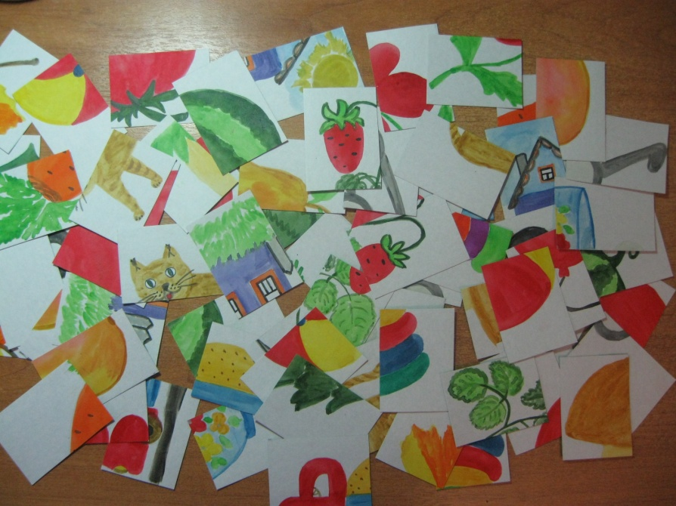
Игровой материал:
Конверт с разрезными картинками.

Slide 4
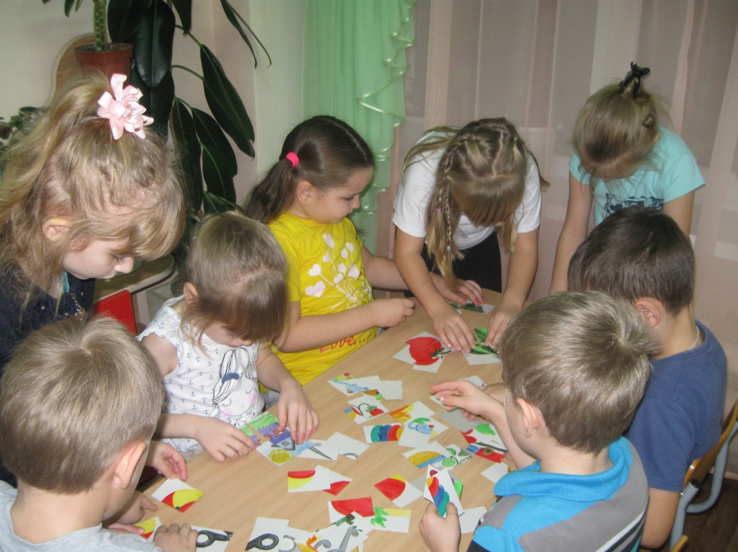
Описание игры: Взрослый дает подгруппе детей конверт с разрезными картинками и предлагает собрать целое изображение. Выигрывает тот ребёнок, который составит больше картинок.

Slide 5
Игра «Почини одеяло» (в игре участвует от 1-3 детей)
Задачи:
учить детей подбирать и сопоставлять геометрические фигуры;
узнавать данные фигуры, несмотря на различия в размере, цвете и пространственном расположении.
развивать речь, зрительное восприятие, наблюдательность, внимание, мелкую моторику пальцев рук.
Цель игры:
- закрепить умение различать и правильно называть круг, квадрат, треугольник, узнавать данные фигуры, несмотря на различия в цвете, размере и пространственном расположении моделей.

Slide 6
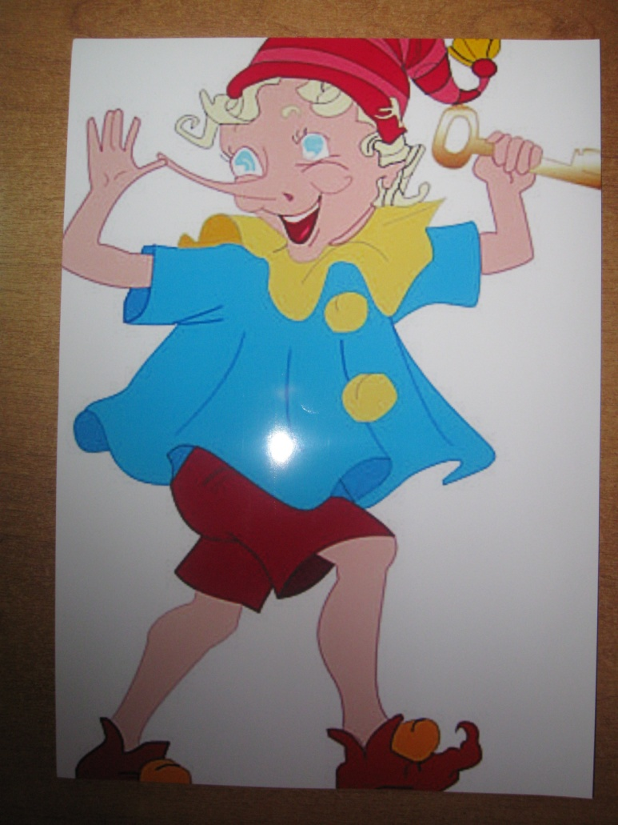
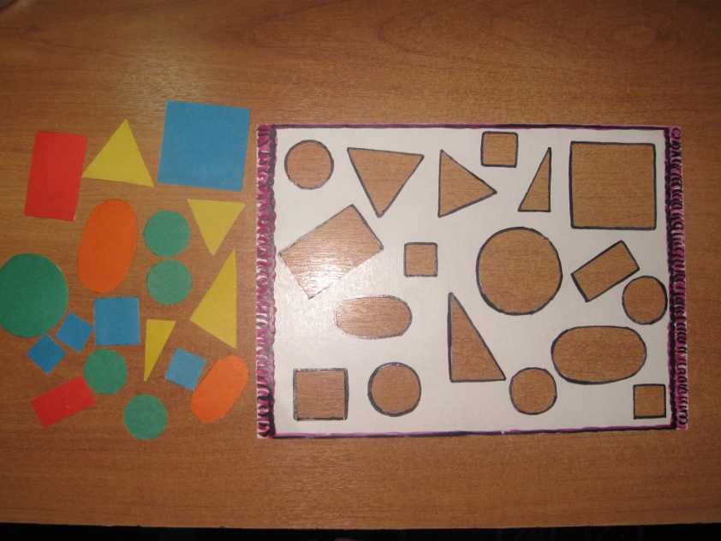
Игровой материал:
Модель одеяла: цветной лист картона с прорезанными фигурами («дырами») различной формы. Геометрические фигуры разного цвета и формы, соответствующие прорезям в картоне. Плоскостное изображение Буратино.

Slide 7
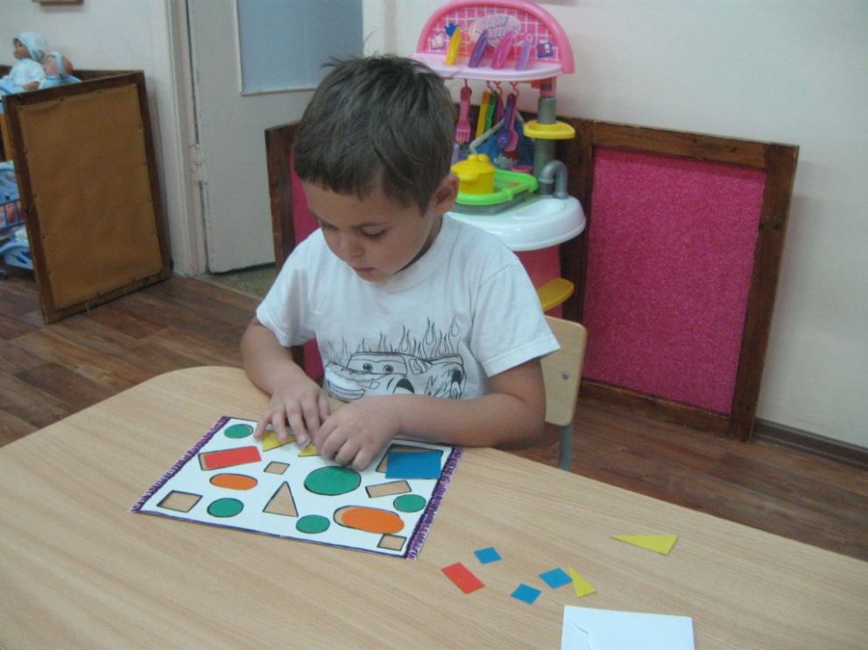
Описание игры: Ведущий рассказывает детям сказку: «У Буратино на кровати лежало красивое одеяло. Однажды Буратино ушел в театр Карабаса-Барабаса, а крыса Шушара в это время прогрызла в одеяле дыры». Далее детям предлагается помочь Буратино починить одеяло. Ведущий выбирает кого-то из детей. Игру можно повторить несколько раз.

Slide 8
Игра «Подбери Неваляшке бант» (в игре участвует от 1-2 детей)
Задачи:
- учить детей подбирать бант неваляшке в соответствии с цветом и формой;
- развивать речь, внимательность, усидчивость, моторику кистей пальцев рук через действия с предметами.
Цель игры:
- закреплять знания о цвете предметов;
- расширять внимание, зрительное восприятие, память, мышление.

Slide 9
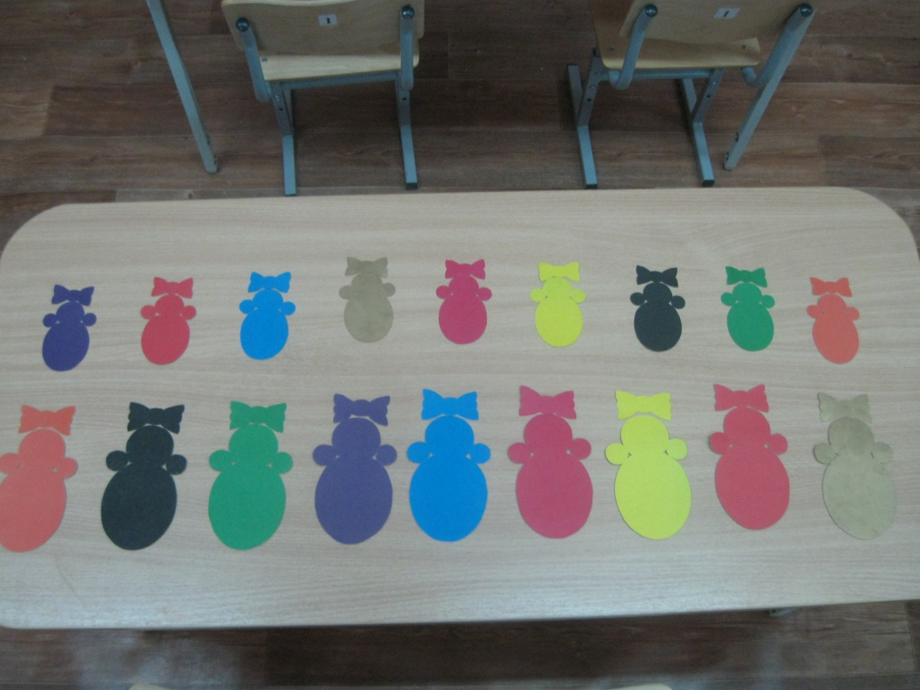
Игровой материал:
Большие и маленькие неваляшки и банты из цветного картона.

Slide 10
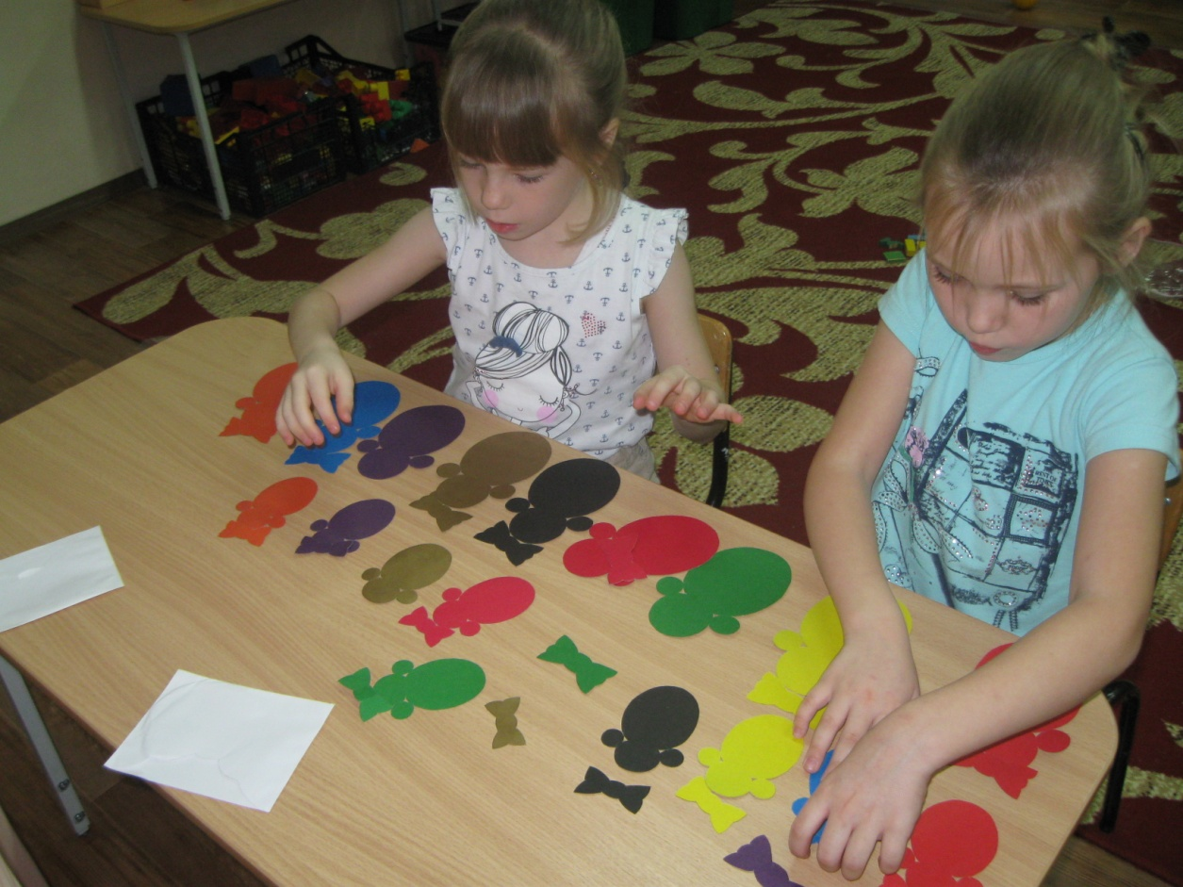
Описание игры: Детям предлагается подобрать неваляшкам банты (большим неваляшкам – большие, маленьким – маленькие), в соответствии с цветом. В конце игры детям надо назвать неваляшек по цвету и размеру и какие они для них выбрали банты. (Например: эта неваляшка большая красного цвета, у неё большой бант красного цвета).

Slide 11
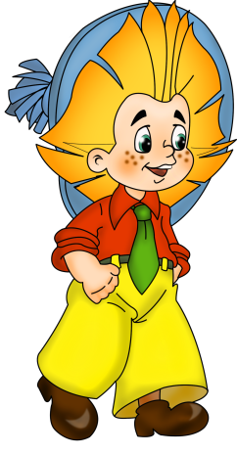
СПАСИБО ЗА ВНИМАНИЕ

